Slide 1

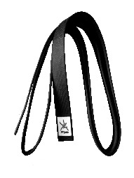
CSDGE de la FFJDA
SNR 2018
Dan & Grades

Slide 2

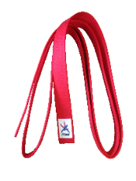

ORGANIGRAMME FONCTIONNEL DE LA CSDGE DE LA FFJDA
Olympiade 2017 - 2020

Slide 3

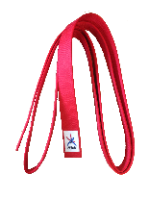
Organigramme : CSDGE
FONCTIONNEMENT ENTRE LES DIFFÉRENTES ENTITÉS
LIENS ET SUBORDINATIONS

Slide 4


Organigramme CSDGE
Ministère
INFORMATION
DÉLÉGATION
PROPOSITIONS
COMMISSION PLÉNIÈRE DE LA CSDGE
Invités permanents 9 & 10 dan
Commission
Administrative
PROPOSITIONS
Commission Réglementation des grades
CORG
LIENS
PROPOSITION
Comité des Hauts Grades
INFORMATION ACTION
Commission Tech des Hauts grades
(étude des dossiers)
+
« Collège des Sages » (conseil)
Notes:
LA CSDGE est une commission technique composée d’experts haut gradés de la FFJDA et des fédérations affinitaires, qui se réunit 3 fois/an minimum, et fixée par arrêté du ministre chargé des sports après consultation de la FFJDA. Chaque sous commission instruit les dossiers qui sont présentés lors de la commission plénière qui est souveraine. L’ordre du jour est fixé par le président de la CSDGE et les décisions se prennent à la majorité des membres présents. Les CORG de chaque région assurent la relation administrative avec la CSDGE. La CSDGE doit préserver la valeur pleine et entière du ou des grades dans leur progression. Nul ne peut participer à la délivrance des grades par l’intermédiaire de quelque organisme que ce soit autre que la CSDGE et se prévaloir ou avoir accepté un grade qui n’aurait pas été délivré par la CSDGE.

Slide 5

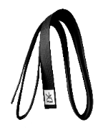
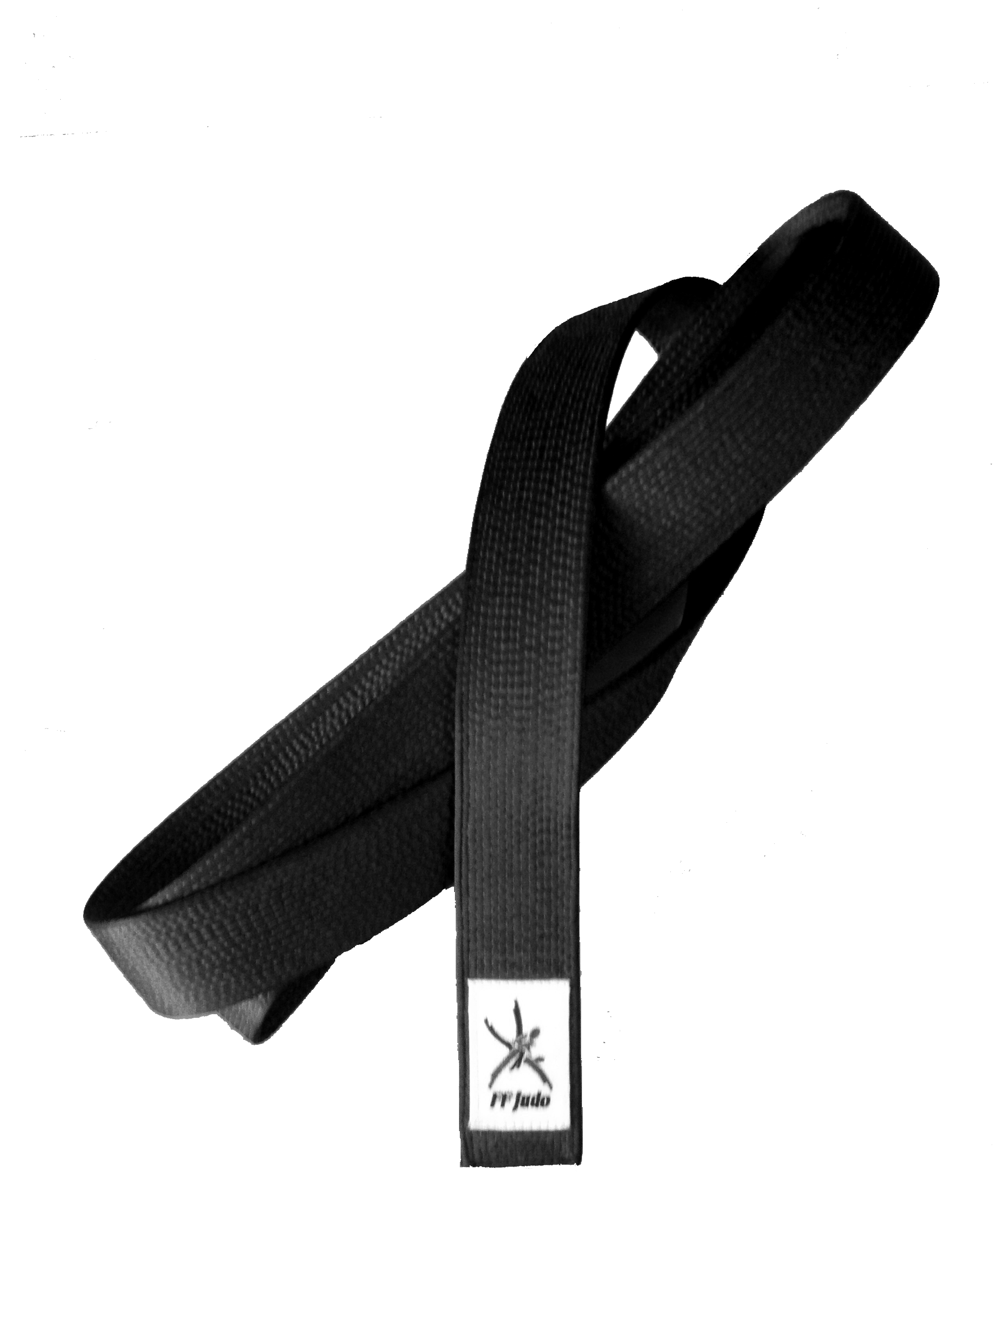
CSDGE & RÉGLEMENTATION DES GRADES
Le Judo-Jujitsu, vu comme une entité
4 domaines de compétences « tronc commun à toutes les ceintures noires » :
  - connaissances techniques,
  - efficacité objective,
  - savoir se défendre contre une agression,
  - Engagement citoyen en participant au développement de sa discipline
Notes:
Le tronc commun à toutes les ceintures noires correspond a nos valeurs et à notre culture (Shin, Ghi Tai) quelque soit le grade présenté, à dominante compétition ou technique. UV1 (Kata), UV2 (technique Judo jujitsu), UV3( efficacité en compétition ou shiai) UV4 (engagement personnel)

Slide 6

UV1 et UV2
GÉNÉRALITÉS : JUGEMENT DU KATA et UV2
GRADE | APPRÉCIATION | NIVEAU RECHERCHÉ
1er dan | Appréciation globale sur l’ensemble de la prestation | Niveau de connaissances techniques
2e dan | Appréciation globale sur l’ensemble de la prestation | Niveau d’efficacité technique
3e dan | Appréciation globale sur l’ensemble de la prestation | Niveau de perfectionnement
4e dan | Appréciation globale sur l’ensemble de la prestation | Niveau de maitrise
Notes:
Les connaissances requises lors des examens de grades sont différentes en fonction du grade présenté. Le niveau recherché évolue en fonction des années de pratique et de l’expérience des candidats. Plus le grade est élevé, plus la prestation doit être le reflet d’un travail personnel et l’exigence de qualité. Les juges doivent être formés afin d’avoir les compétences nécessaires à décerner un résultat juste en fonction des exigences.

Slide 7
HAUT GRADE 5e DAN
La fin d’un cycle
Acquisition d’une maîtrise technique
Démonstration d’une pratique juste et efficace Une connaissance approfondie d’un ou des systèmes d’attaques et défenses
Appréciation de la maîtrise dans chaque secteur démontré (kata, technique, jujtsu)
Notes:
L’examen du 5e dan est un examen national. Les candidats doivent faire preuve d’un niveau de maîtrise technique dans chaque secteur. Si le candidat échoue dans un secteur, il peut présenter de nouveau l’épreuve afin de valider son grade lors d’un nouvel examen ou à l’issue d’un stage national ouvrant à la relation grade-stage. Si il échoue dans 2 secteurs ou plus, il devra représenter la totalité des épreuves lors d’un examen national.

Slide 8
HAUT GRADE 6e DAN
Il est le résultat d’un travail personnel
L’exactitude et la précision des techniques, ainsi que les situations d’étude présentées, doivent refléter l’expertise technique et la personnalité du candidat
Notes:
Le 6e dan est un très haut grade. L’examen est organisé au niveau national. La prestation doit refléter un niveau d’expertise dans chaque secteur. Le jugement est global. Si le candidat échoue, il devra se présenter de nouveau à un examen national.

Slide 9
HAUT GRADE 7e DAN
7e dan par la première voie NOMINATION :
10 ans minimum d’ancienneté dans le grade de 6 dan
sur proposition à la CSDGE du comité des hauts grades
Contribution préalable et personnelle de 30 mn et 30 mn d’entretien
Présence d’un tuteur
Le candidat sera reçu ou ajourné.
7e dan par la seconde voie : l’EXAMEN
candidats ayant 25 ans de 6e dan et toujours investis
Les postulants devront faire acte de candidature
La nomination soumise à une contribution sur le thème judo-jujitsu : 30 mn de présentation et 30 mn d’entretien
Le candidat sera admis ou refusé
Notes:
2 voies possibles pour accéder au 7e dan, la première sur proposition de la CSDGE en fonction de la notoriété reconnue et du rayonnement du candidat. Concernant la seconde voie, le candidat fait acte de candidature après 25 ans de 6e dan , licencié et toujours investi . Pour la Première voie ou la seconde, le candidat présentera une contribution.

Slide 10
ORGANISATION DU CORPS DE JUGES SUR LE TERRITOIRE
Document de référence : Mémento du corps de juges

Slide 11

ORGANISATION DES EXAMENS DANS LE CADRE DE LA RÉFORME RÉGLEMENTAIRE
=> Organisation sur le territoire
  Flexibilité dans l’organisation en fonction des territoires
  2 juges possibles pour examen du 1er dan et 2e dan
  Une intégration possible des « juges grades » => labellisation des enseignants 3e dan et +
Notes:
Chaque CORG établit le calendrier des examens de grades en fonction de l’étendue de son territoire et du nombre de licenciés. La proximité est préconisée. Chaque territoire doit organiser 3 examens kata (UV1), 3 examens techniques (UV2) et 5 Shiai (UV3) durant la saison sportive.

Slide 12
CORPS DES JUGES NATIONAUX
RÉACTUALISATION
Objectifs :
- Équité et représentativité régionale,
- Permettre à des jeunes formateurs haut-gradés d’intégrer le corps des juges nationaux
- Réduire le nombre pour une formation et évaluation efficientes
Notes:
Après proposition des CORG, Le corps des juges nationaux a été réduit afin de permettre une équité nationale et une formation efficiente. La priorité a été donné à des juges formateurs. La liste est établie pour une olympiade.

Slide 13
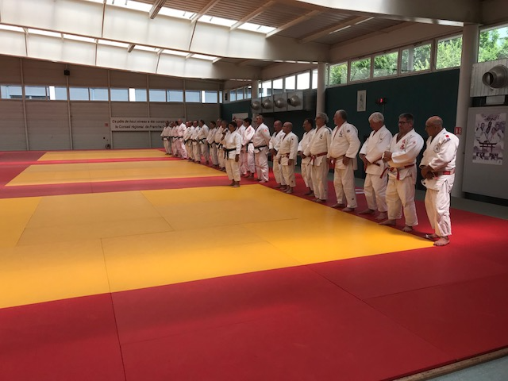
MERCI DE VOTRE ATTENTION
Notes:
Lors des examens de grades (kata, technique ou shiai) il est préconisé de prévoir un décorum adapté , d’ouvrir les épreuves avec un salut (ex candidats face aux juges) et un discours adapté (culture, comportement, voie de progression), de valoriser les candidats obtenant un grade supérieur, de donner des pistes de progression pour les candidats ayant échoué et clôturer les épreuves par un salut.

